Slide 1
PORTFOLIO
손_ _
mobile 010.1234.0123
e-mail son@gmail.com

Slide 2
교육사항
01
02
[NCS 기반] 프로젝트 중심의 자바 & 안드로이드 개발
03
04
▷ 교육기관 :
▷ 교육기간 :
▷ 교육내용
- Language : JAVA, JSP, Javascript, jQuery, html
- DBMS : Oracle11g
- Framework: myBatis, SPRING
- WAS : Apache Tomcat 8.0
- Tools : Eclipse, Toad, ER-Win, Git

Slide 3
WEB 프로젝트
▷ 프로젝트 주제 : 일본어 학습 사이트
▷ 프로젝트 기간 :
▷ 기술 및 환경 :
Server : Tomcat8.0 / Tool: Spring Tool Suite(Eclipse), GIT
Language : Java, JSP, HTML5, CSS3, Javascript, JQuery
DB: Oracle 11g
▷기 능 :
- 회원가입(이메일 인증번호 전송), 회원탈퇴, 회원정보수정
엑셀파일로 다운받기, 엑셀파일로 DB등록
- 댓글도 가능한 답변형 게시판 (이미지, 파일 업로드 기능)
- 학습 (단어목록, 한자별, JLPT 급수별 단어학습기능)
- 문제 (객관식 문제, 글자조합문제풀기 기능)
- 단어장 (학습 중 단어장 등록, 개별단어 삭제, 검색 기능)

Slide 4
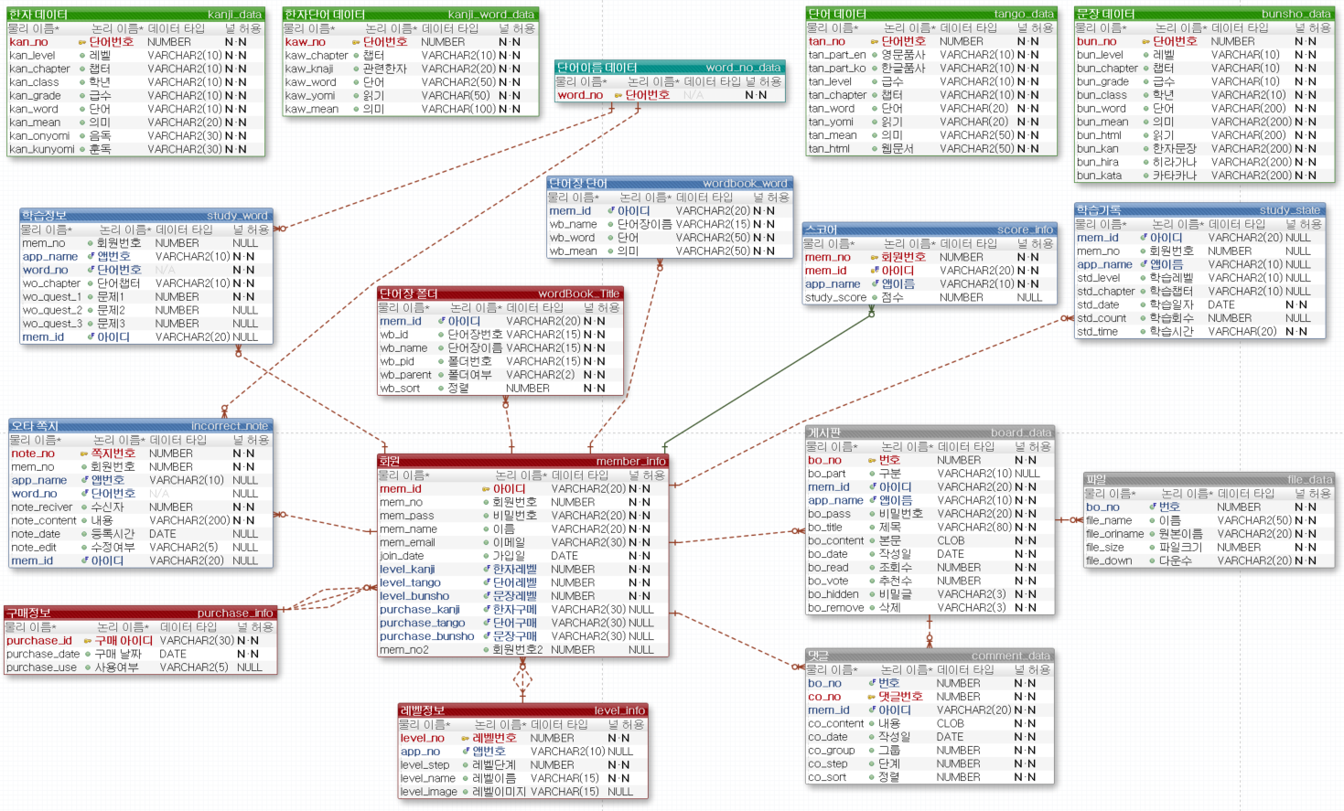
WEB 프로젝트 – 일본어 학습사이트
DB설계

Slide 5
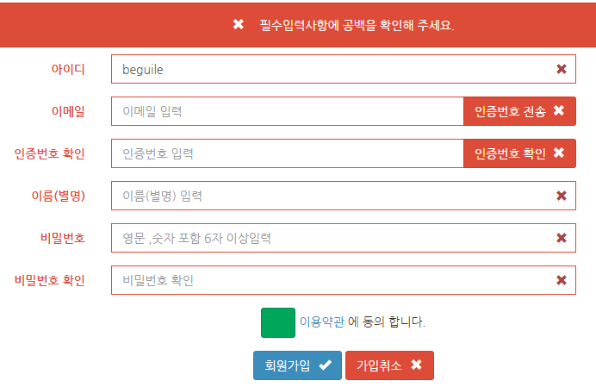
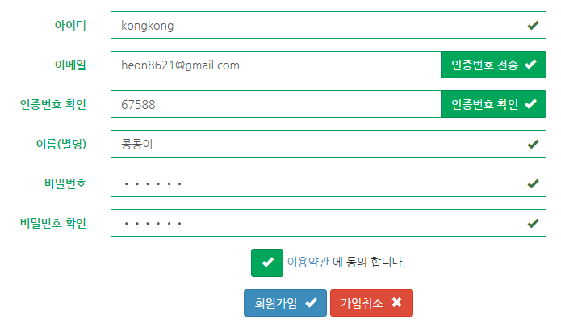
WEB 프로젝트 – 일본어 학습사이트
회원가입
jQuery를 통한 유효성 검사 및
버튼 이벤트들 추가
이메일 인증번호 전송및 확인
Ajax를 이용해서 중복 검사를
실시간으로 처리

Slide 6
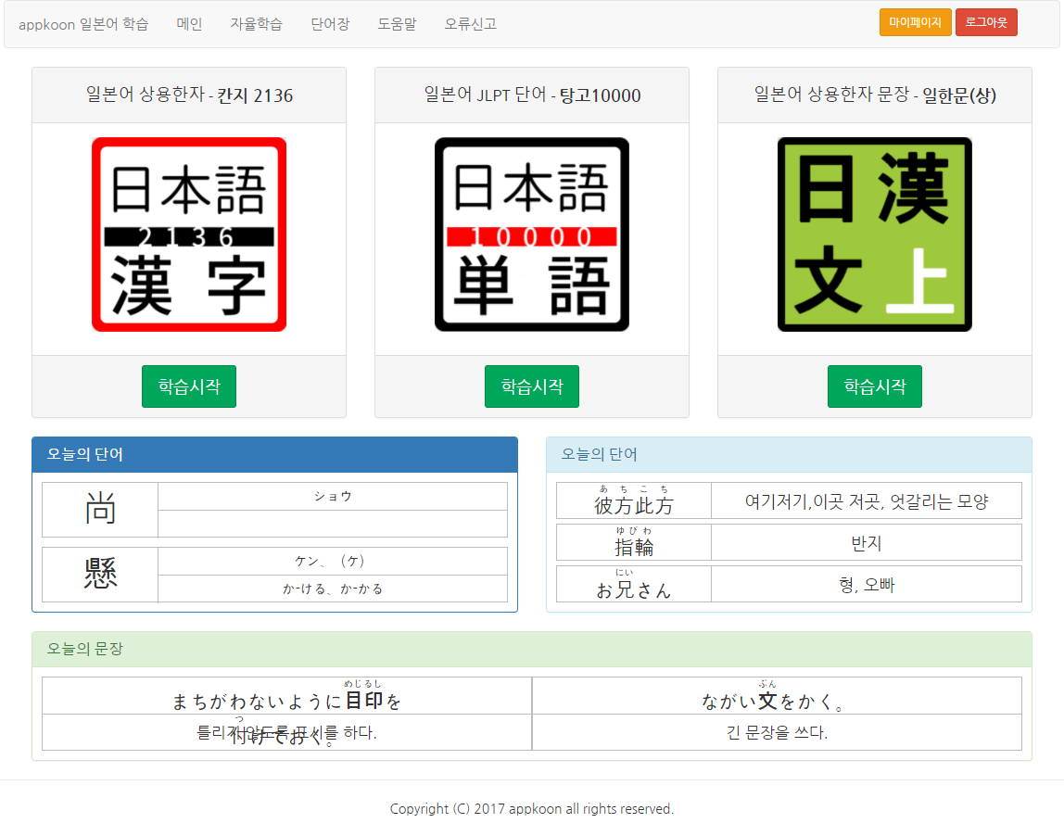
WEB 프로젝트 – 일본어 학습사이트
메인페이지
랜덤으로 DB의 한자, 단어,
문장 데이터를 불러와서
메인화면의 오늘의 단어,
한자, 문장 표시
랜덤클래스를 이용하여
난수를 생성 DB의 자료를
조회한 후 메인화면에 표시

Slide 7
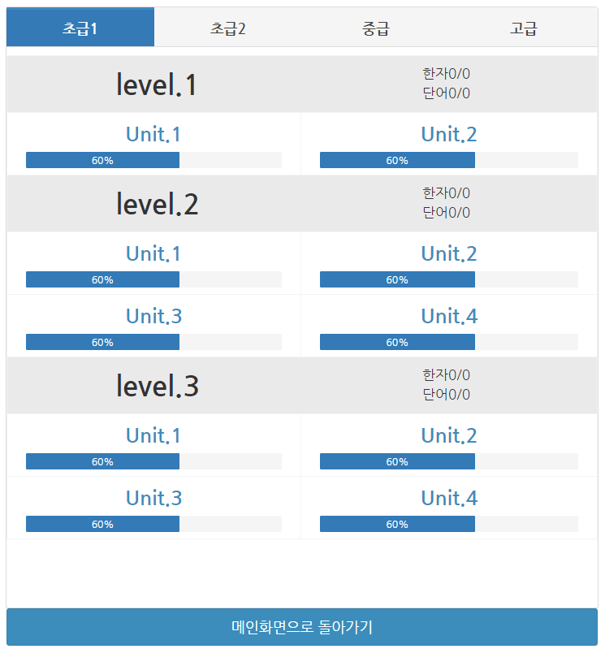
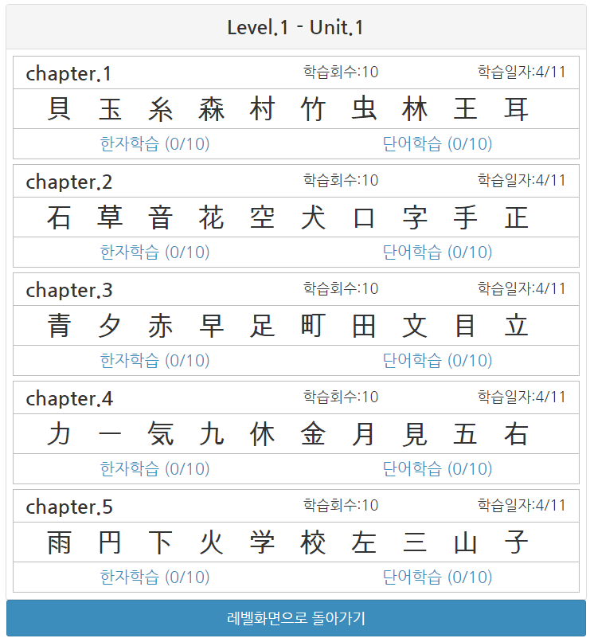
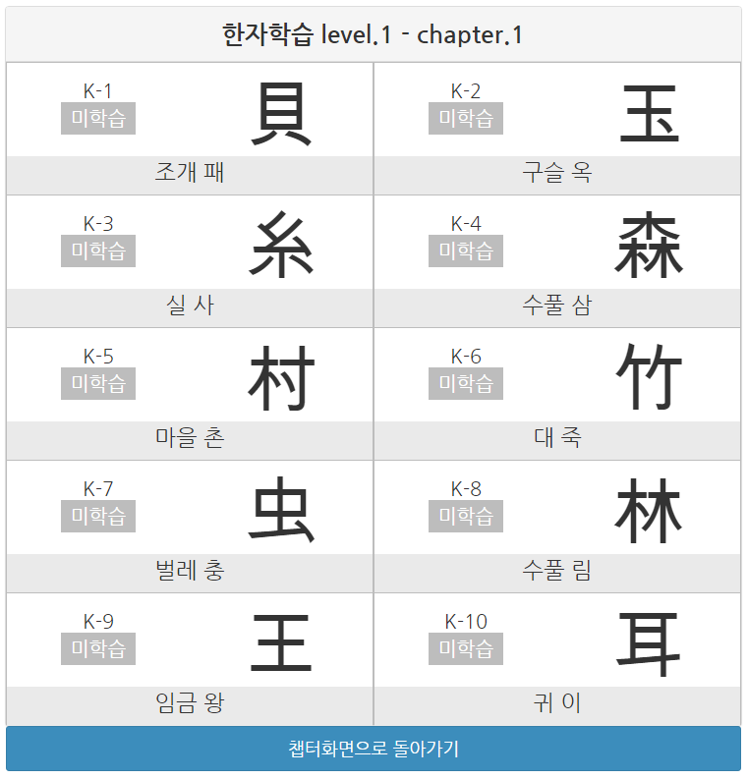
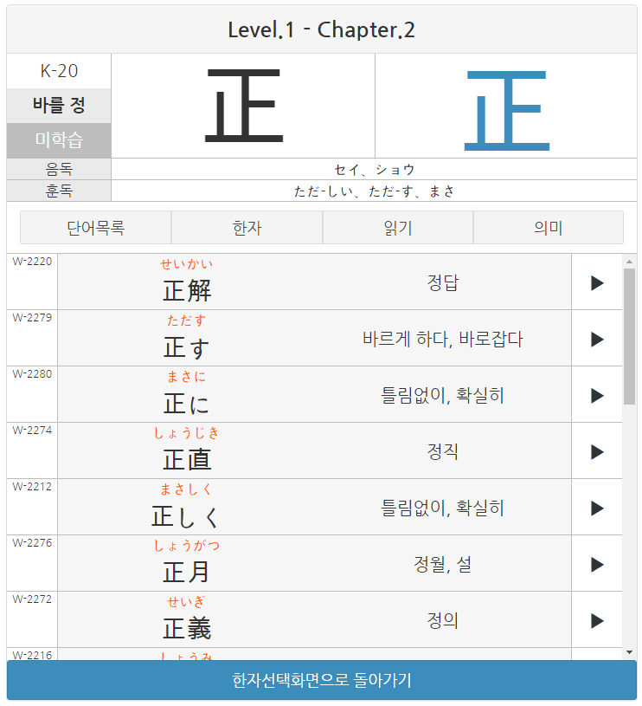
WEB 프로젝트 – 일본어 학습사이트
학습기능
한 챕터에 난이도 별로
10개의 한자 배정
각 목록별로 현재까지 학습
상황 표시
목록에 학습할 한자 표시
학습할 한자를 선택하면
한자의 상세정보 및 한자가
사용된 단어목록 표시

Slide 8
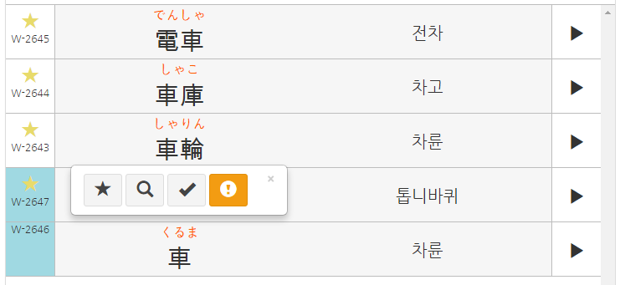
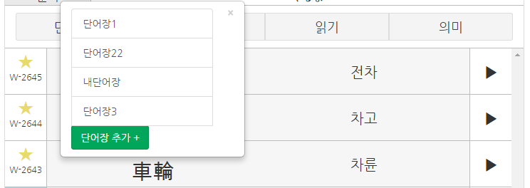
WEB프로젝트 – 일본어 학습사이트
학습기능
부트스트랩 팝업 확장 플러그인
webui-popover를 사용하여
단어별로 단어장등록, 검색, 암기
등록, 오탈자 신고기능 구현
Ajax를 이용하여 비동기로
단어장 등록, 암기상태를
DB 에 저장
브라우저의 Speech Synthesis
를 이용하여 단어별 발음듣기
기능 구현

Slide 9
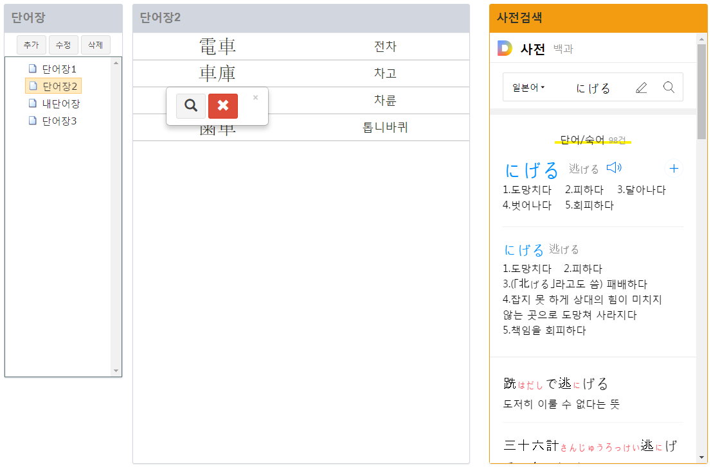
WEB프로젝트 – 일본어 학습사이트
학습기능(단어장)
zTree jQuery tree 플러그인을
이용한 단어장 목록
Ajax로 단어장 추가, 수정,
삭제 기능 구현
개별 단어 검색, 삭제
기능 구현
단어 클릭시 팝업창표시
단어 검색기능은 모바일 다음
사전의 검색 url에 단어를 직접
대입한후 iframe에 표시하는
방식으로 구현

Slide 10
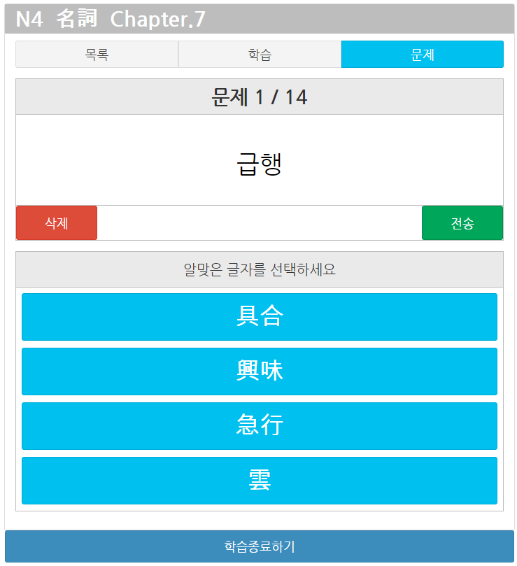
WEB프로젝트 – 일본어 학습사이트
문제풀기(객관식)
의미에 해당하는 단어를
맞추는 문제
DB에서 챕터에 해당하는
단어와 의미를 조회한 후
JSON객체로 페이지에 전송
JavaScript로 문제 생성

Slide 11
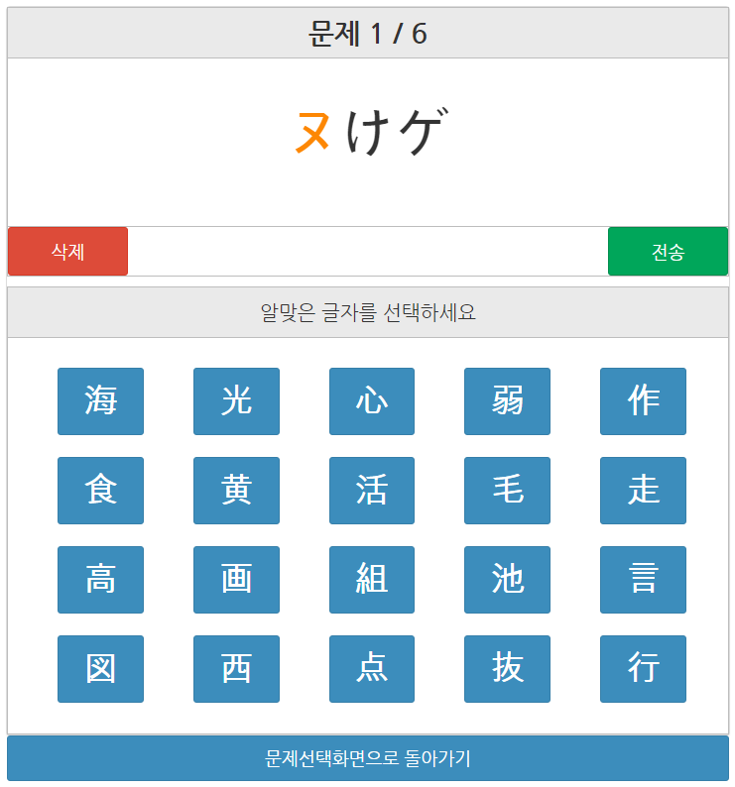
WEB프로젝트 – 일본어 학습사이트
문제풀기(한자 맞추기)
단어에서 한자에 해당하는
부분을 주황색으로 표시
표시된 부분에 해당하는
한자를 맞추는 문제
각 단어별로 한자에 해당하
는 부분과 그렇지 않은
부분을 유니코드 범위를
통해 인식 단어를 글자별로
분리한 후 한자에 해당하는
부분을 자동 인식하여 문제
출제

Slide 12
JAVA SWING 프로젝트
▷ 프로젝트 주제 : PC방 관리 프로그램
▷ 프로젝트 기간 :
▷ 기술 및 환경 :
Tool: NetBeans
Language : Java
DB: Oracle 11g
▷기 능 :
- 회원가입, 회원탈퇴, 회원정보수정
- 관리자 프로그램과 사용자프로그램을 별도로 구현
- 사용자프로그램에서 이용 시작시 관리자 프로그램에
이용시간 표시 요금계산
- 상품 판매 관리, PC이용 예약

Slide 13
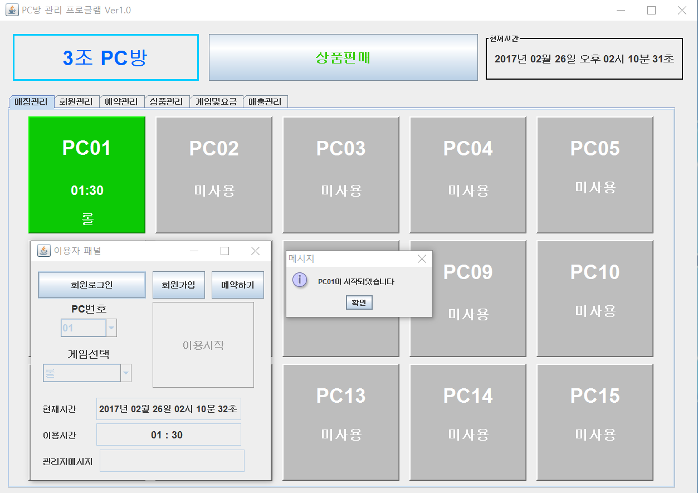
JAVA SWING 프로젝트 – PC방 관리 프로그램
이용시간
관리자서버로 메시지가 수신되면
해다PC를 사용중인 상태로 변경하고
이용시간 카운트를 시작
이용자가 PC번호와 게임을 선택한후
서버로 이용시작
메시지 전송
이용시간 연동 - 스레드

Slide 14
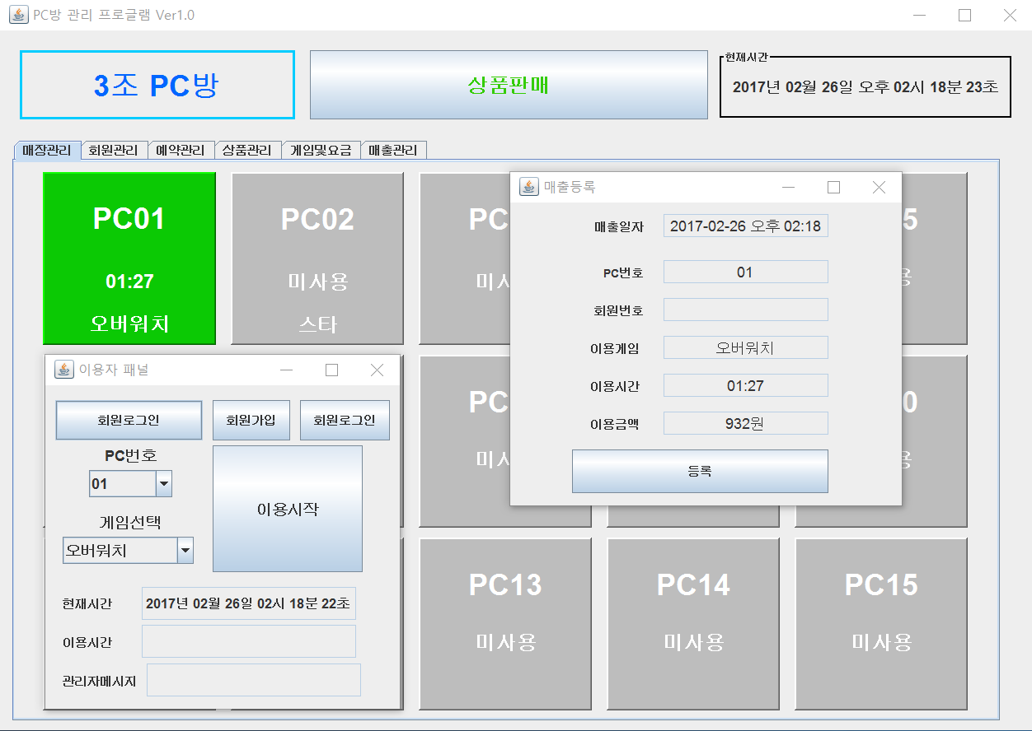
JAVA SWING 프로젝트 – PC방 관리 프로그램
이용요금
이용중인 PC가 관리자에의해 종료되면
게임이용 유무와 이용시간으로
요금을 계산한후 매출등록화면에 표시
이용자 PC는
관리자 서버에서 종료
메시지를 수신하면
다시 이용가능하도록
초기화됨

Slide 15
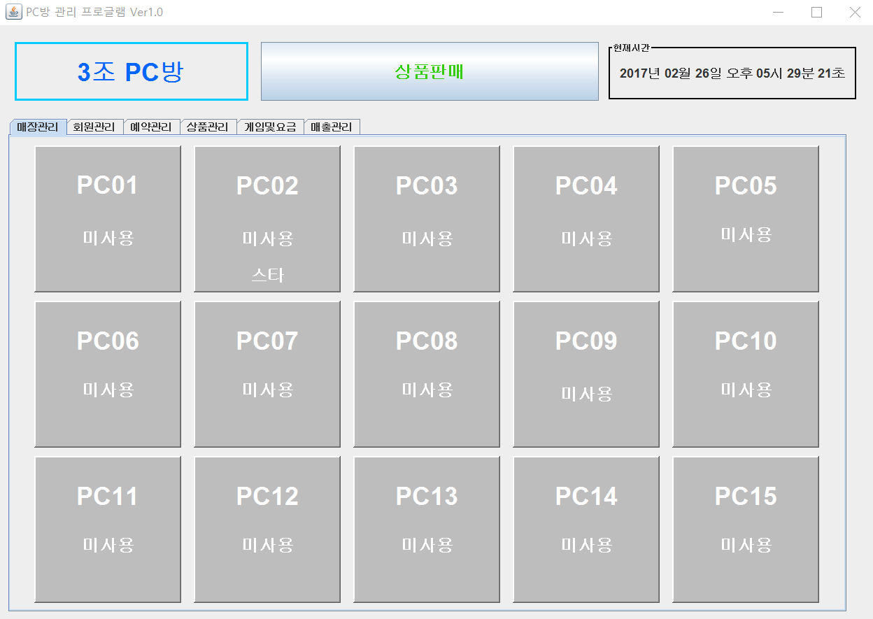
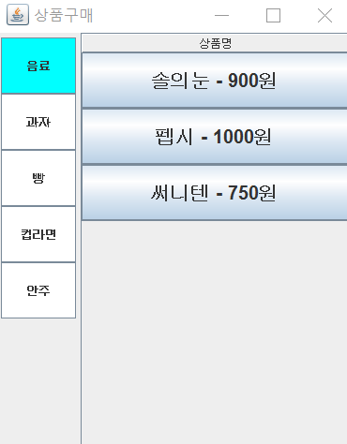
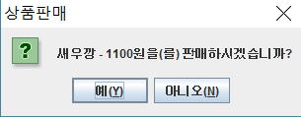
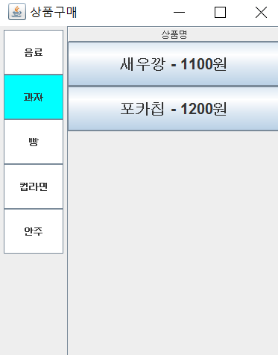
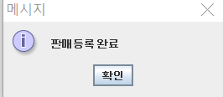
JAVA SWING 프로젝트 – PC방 관리 프로그램
상품판매
상품은 전체검색, 분류별, 상품명 검색으로
상품의 상세정보를 표시
상푼분류 등록 수정 삭제
초기화 버튼으로 선택정보 초기화
상품판매버튼을 누르면 판매가능한 상품을 분류별로 표시 판매하려는 상품을 선택후 판매등록

Slide 16
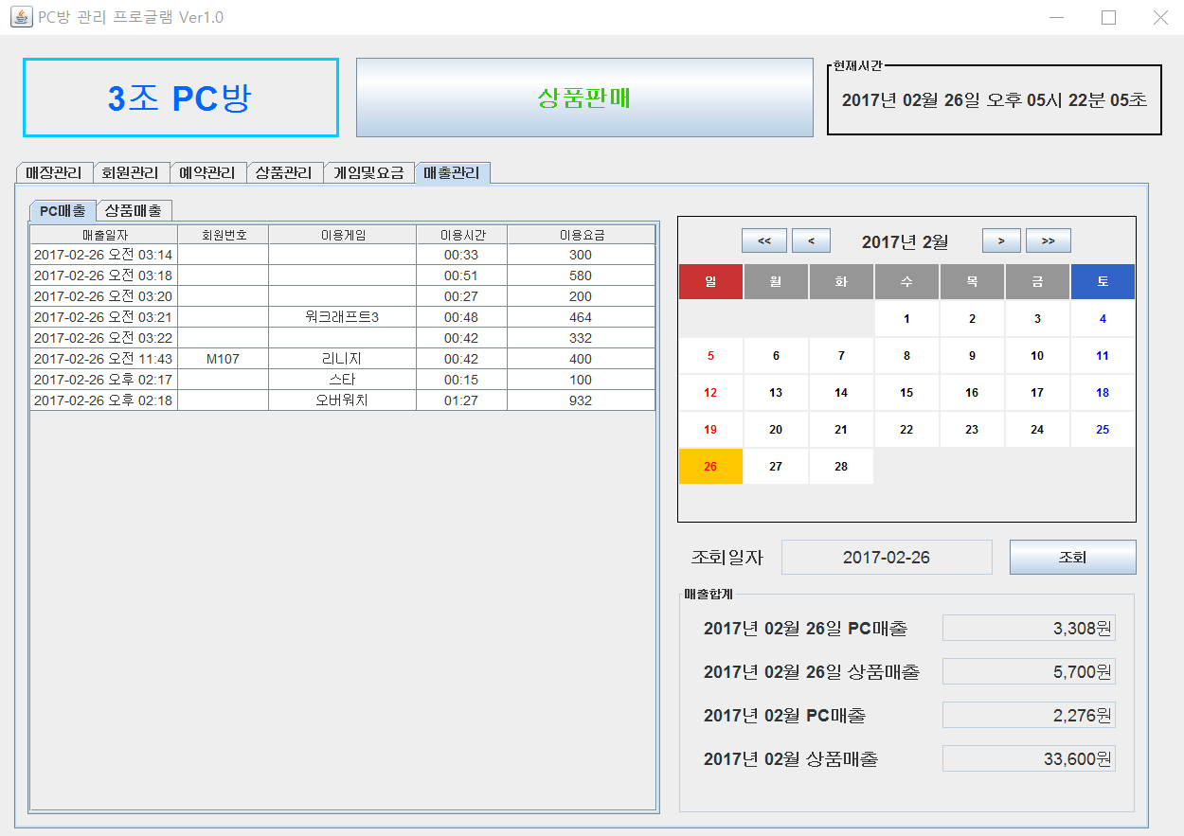
JAVA SWING 프로젝트 – PC방 관리 프로그램
매출정보
달력에서 날짜 선택 후
조회번튼으로 매출 상세정보 조회
선택한 날짜의 매출합계
선택한 날짜가 해당한 달의 매출합계

Slide 17
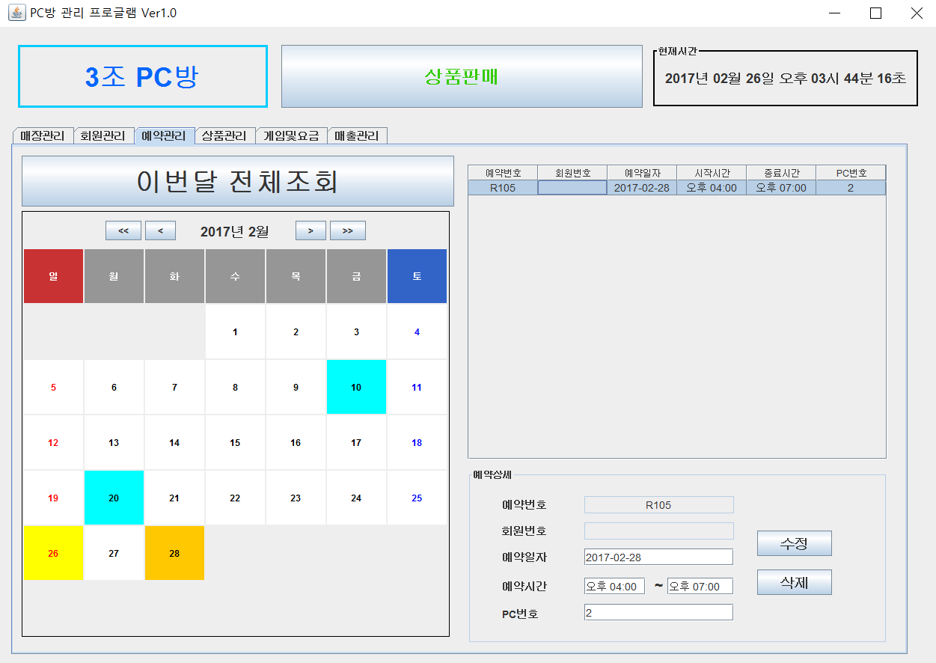
JAVA SWING 프로젝트 – PC방 관리 프로그램
이용예약
달력에서 날짜를 선택하면 해당 날짜의 예약목록을 표시 목록을 선택해서 수정, 삭제
예약이 있는
날짜의 배경색을 변경하여 예약이 있음을 표시

Slide 18
ANDROID 앱
▷ 프로젝트 : 일본어학습(칸지 2136, 탕고1000, 일한문상), 시급계산(근무일지)
▷ 기술 및 환경 :
Tool: Android Studio
Language : Java, Android
DB: SQLite
▷기 능 : 일본어학습앱 - 한자 단어 문장 학습, 플래시카드, 짝맞추기, 문제풀기
시급계산앱 (일급계산, 세금설정, 메모등록)
일급계산1 - 시급 x 시간의 간단한 일급계산
일급계산2 - 시급 x 시간의 리스트를 합산하여 일급계산
일급계산3 - 연장, 야간, 휴일 수당을 적용하고 휴식시간에 해당하는 급여를 차감 자동 일급계산
데이터 백업 – 저장된데이터를 백업(db파일, 엑셀문서)

Slide 19
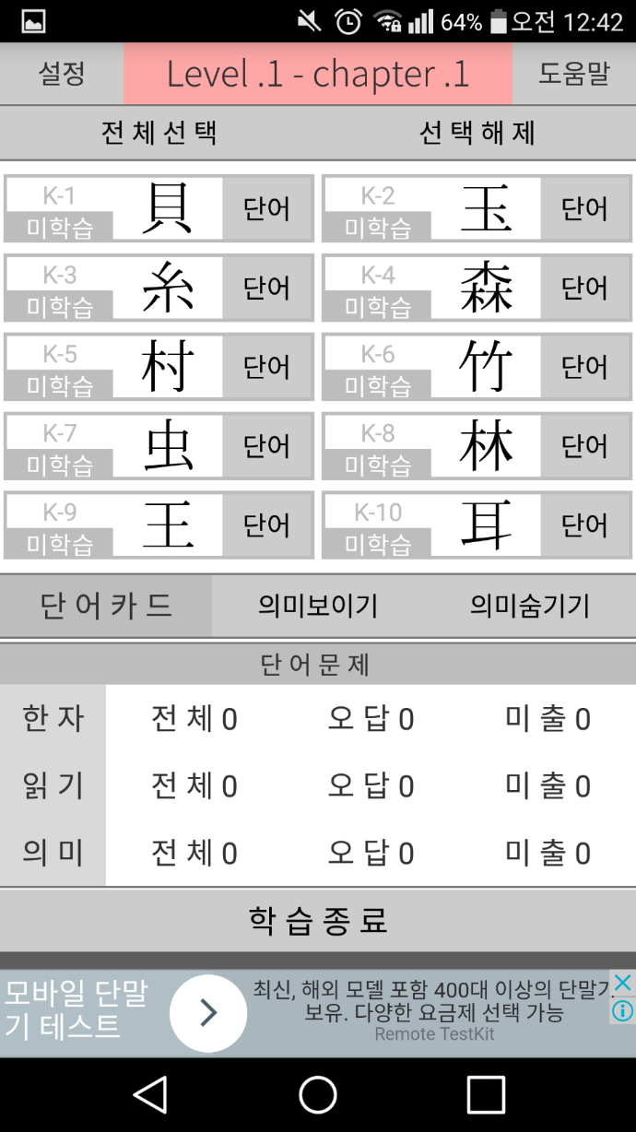
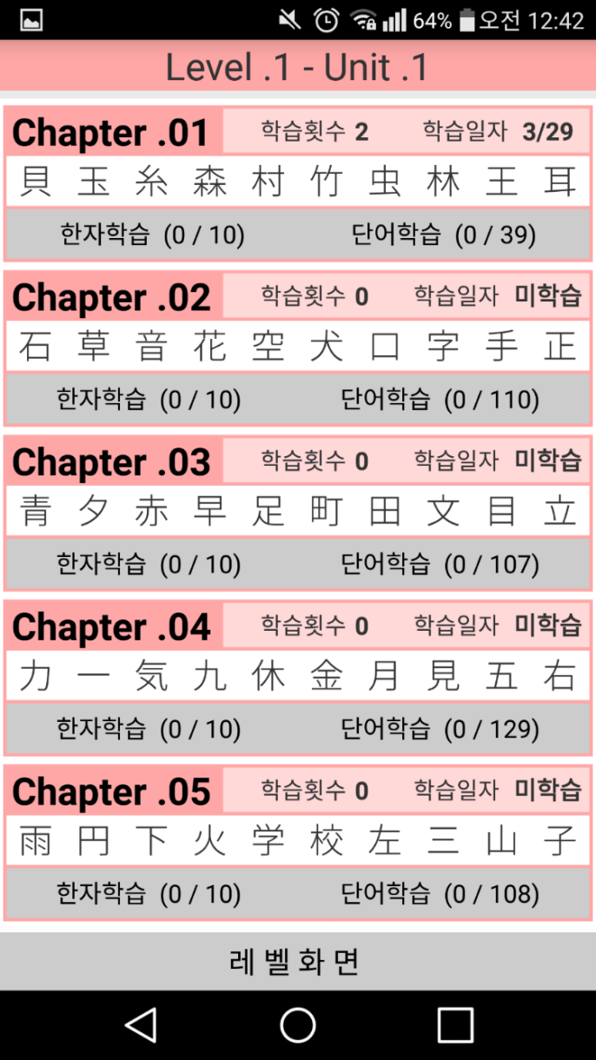
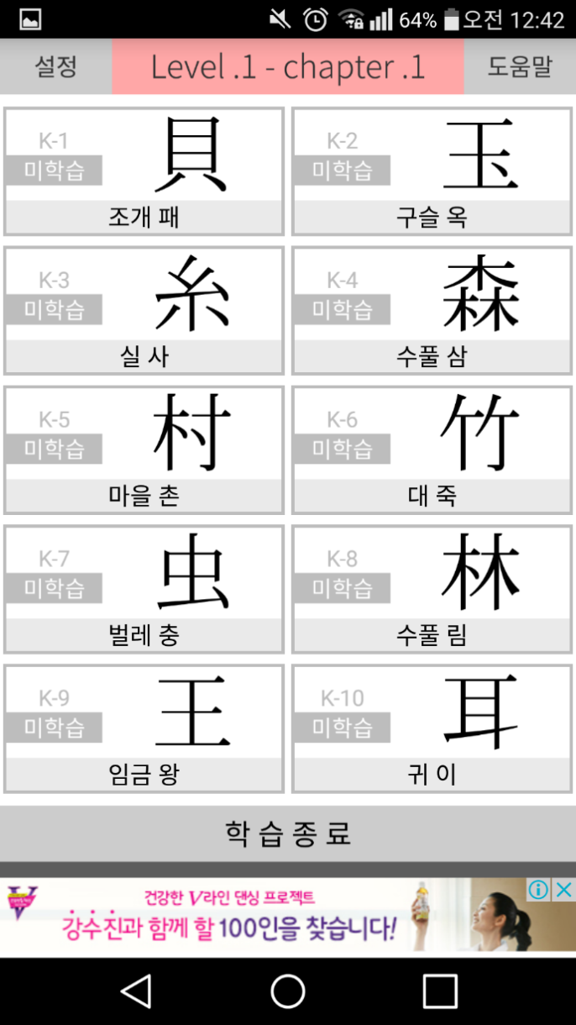
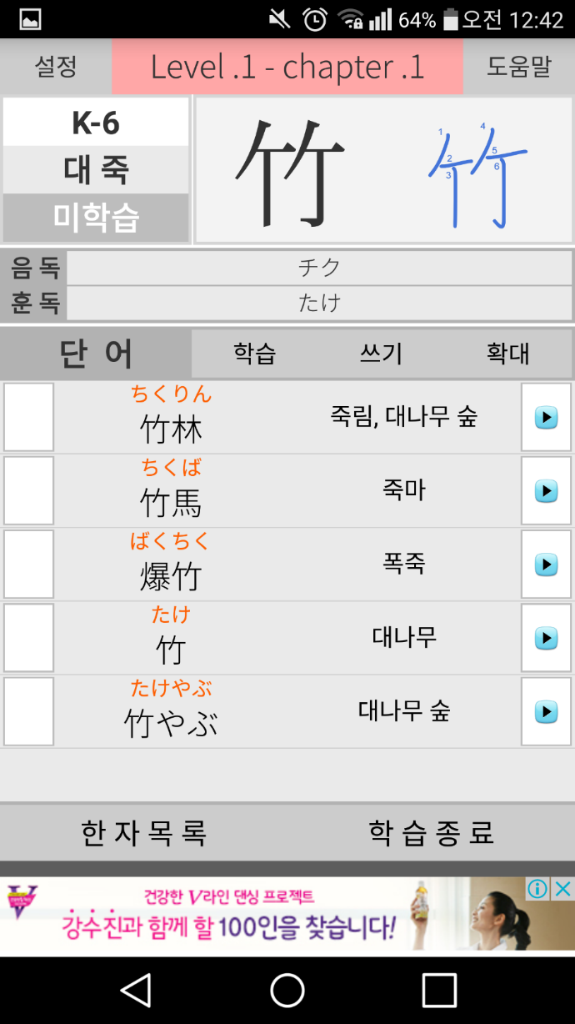
Android 프로젝트 – PC방 관리 프로그램
일본어 학습(칸지2136)
https://play.google.com/store/apps/details?id=com.droidkoon.kanji2136

Slide 20
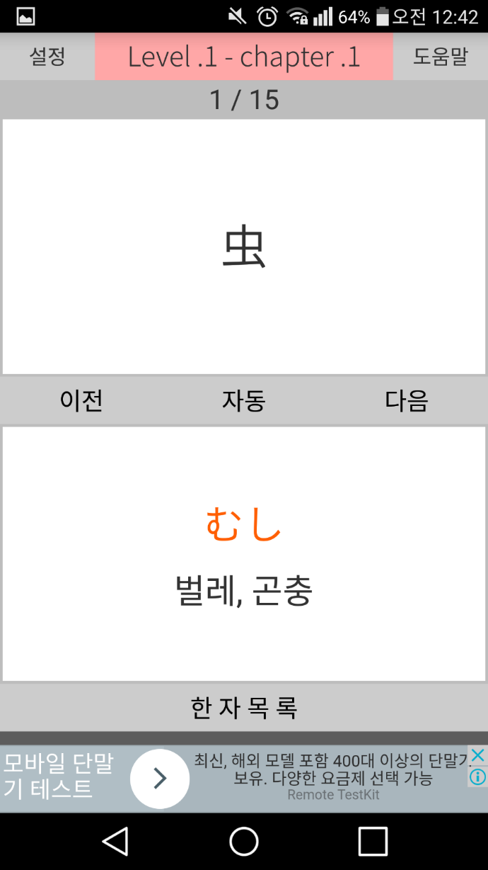
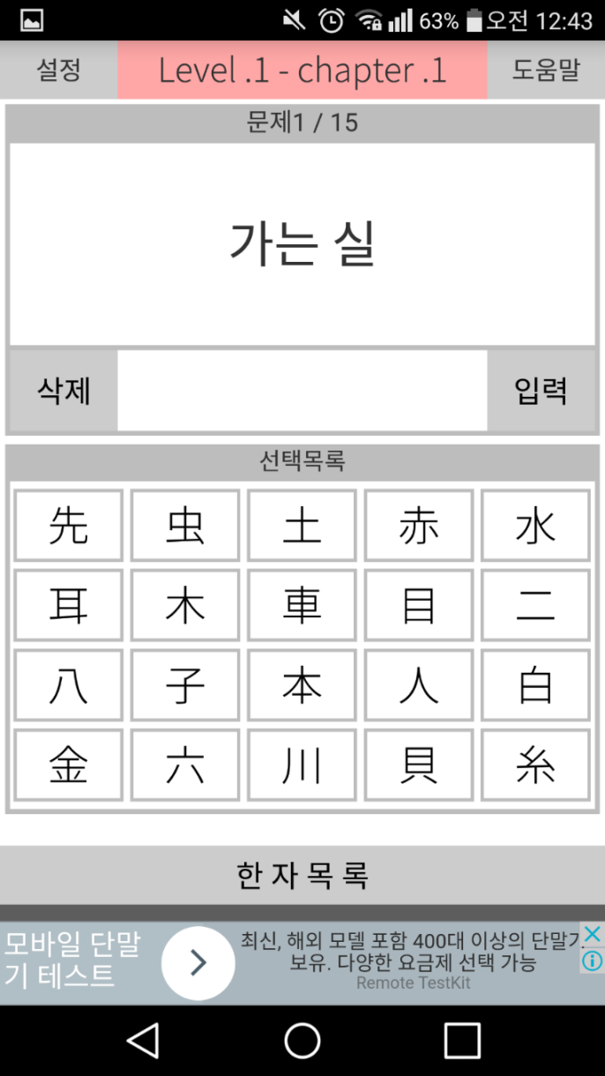
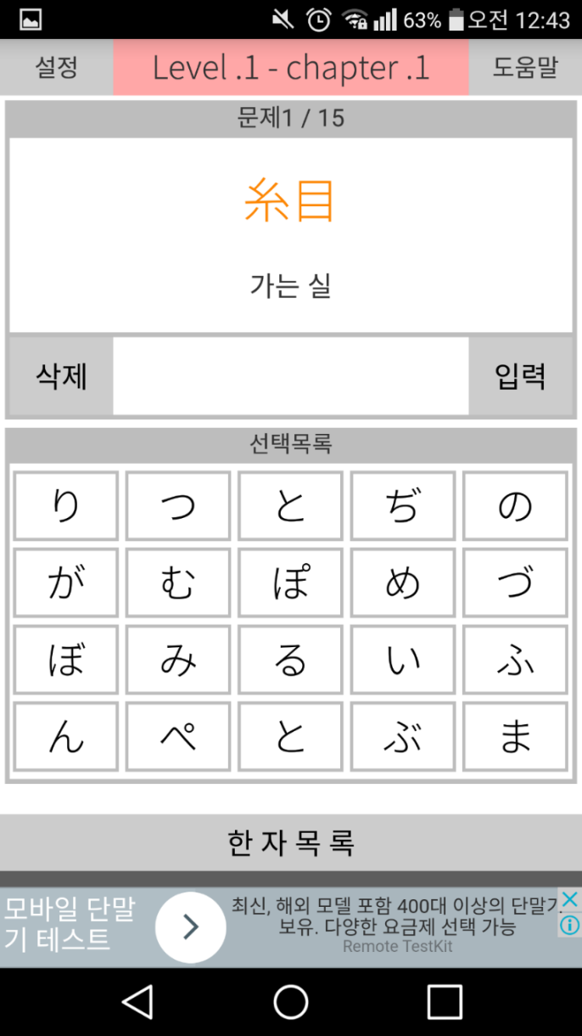
Android 프로젝트 – PC방 관리 프로그램
일본어 학습(칸지2136)
https://play.google.com/store/apps/details?id=com.droidkoon.kanji2136

Slide 21
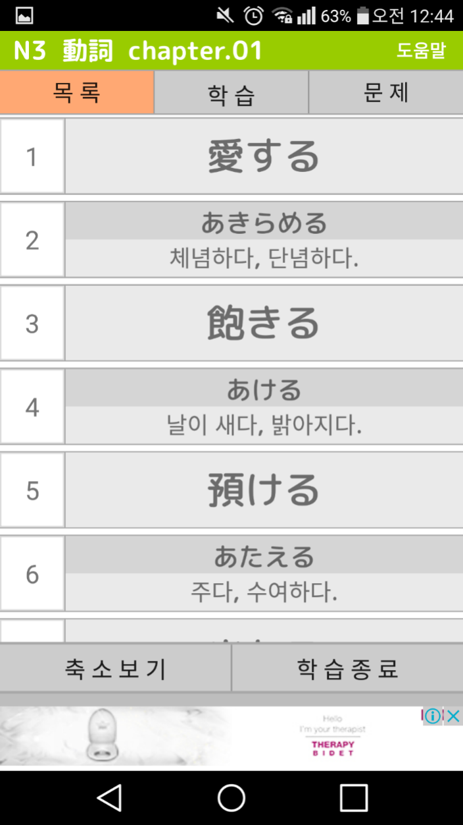
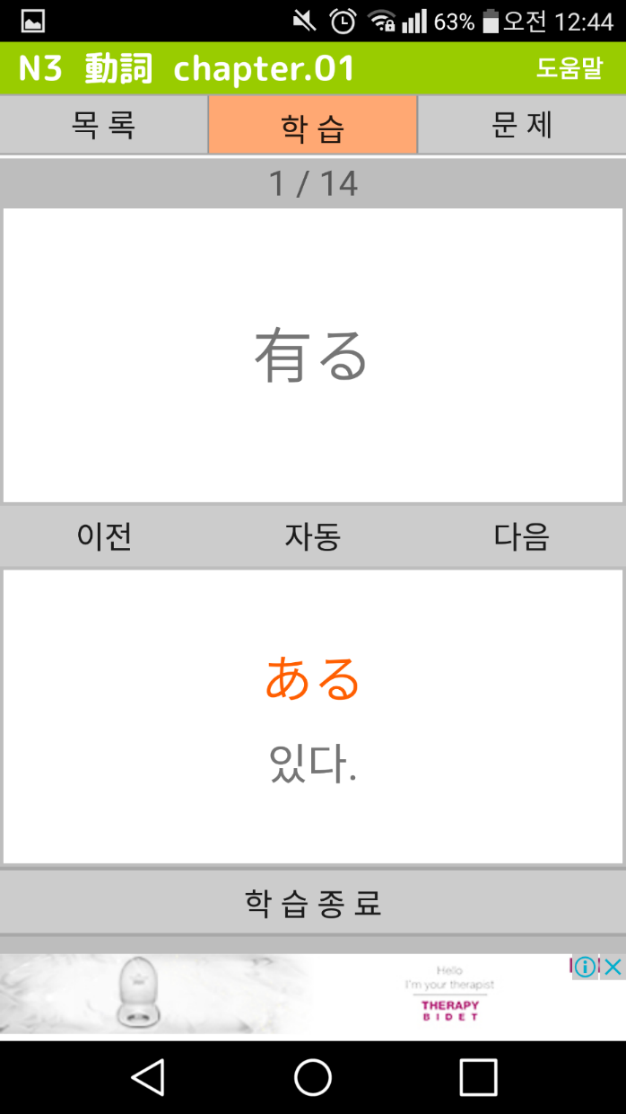
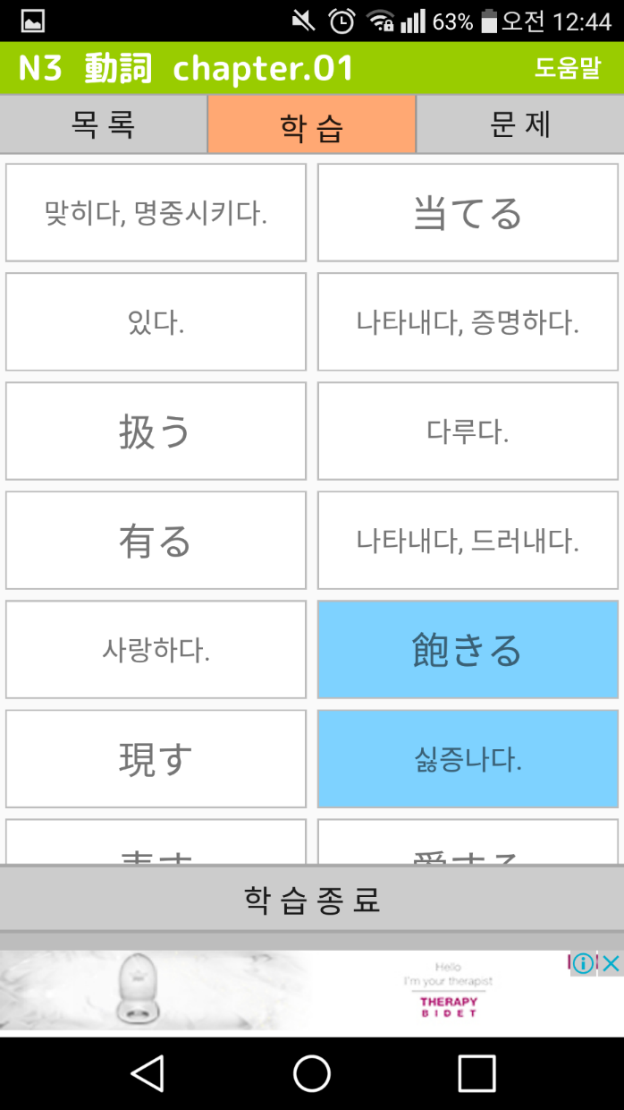
Android 프로젝트 – PC방 관리 프로그램
일본어 학습(탕고10000)
https://play.google.com/store/apps/details?id=com.appkoon.jpword

Slide 22
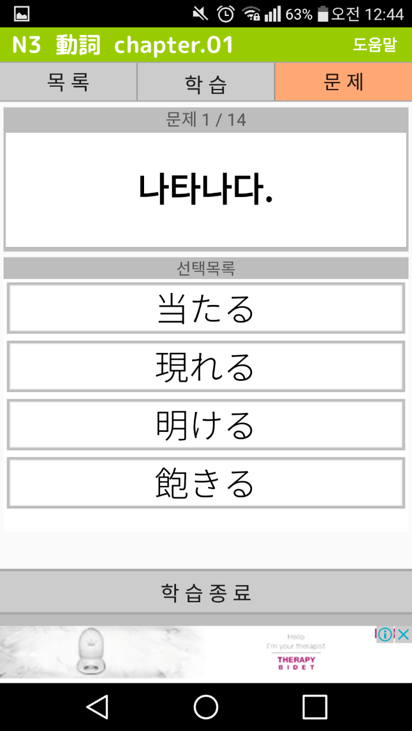
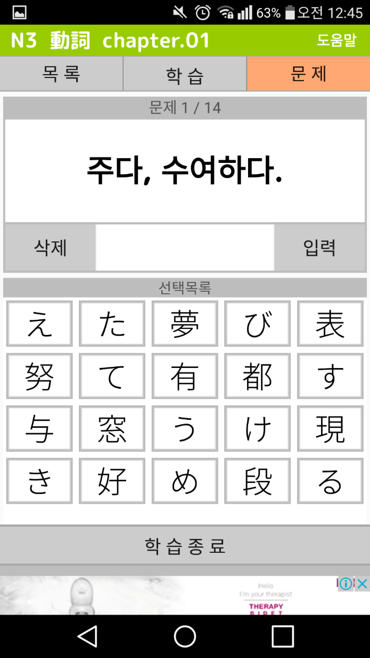
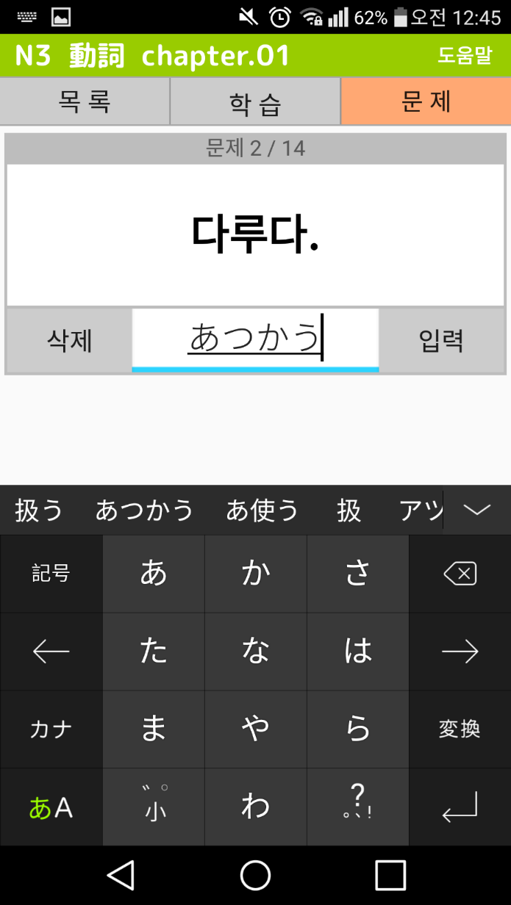
Android 프로젝트 – PC방 관리 프로그램
일본어 학습(탕고10000)
https://play.google.com/store/apps/details?id=com.appkoon.jpword

Slide 23
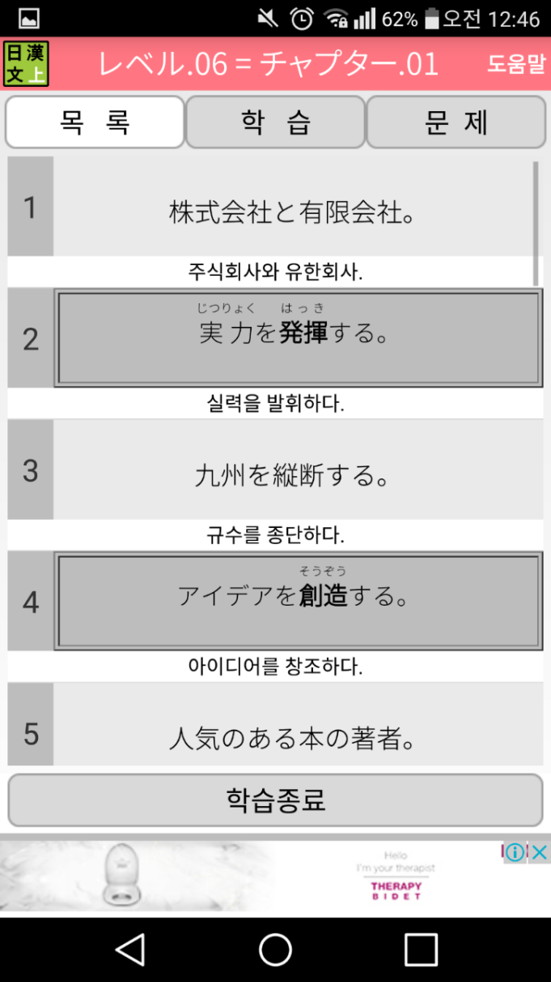
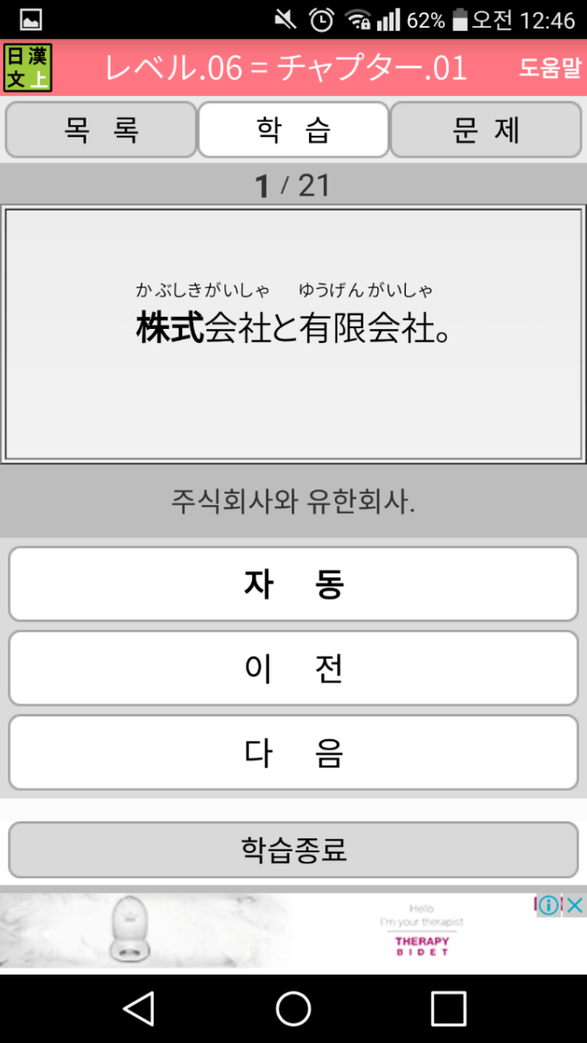
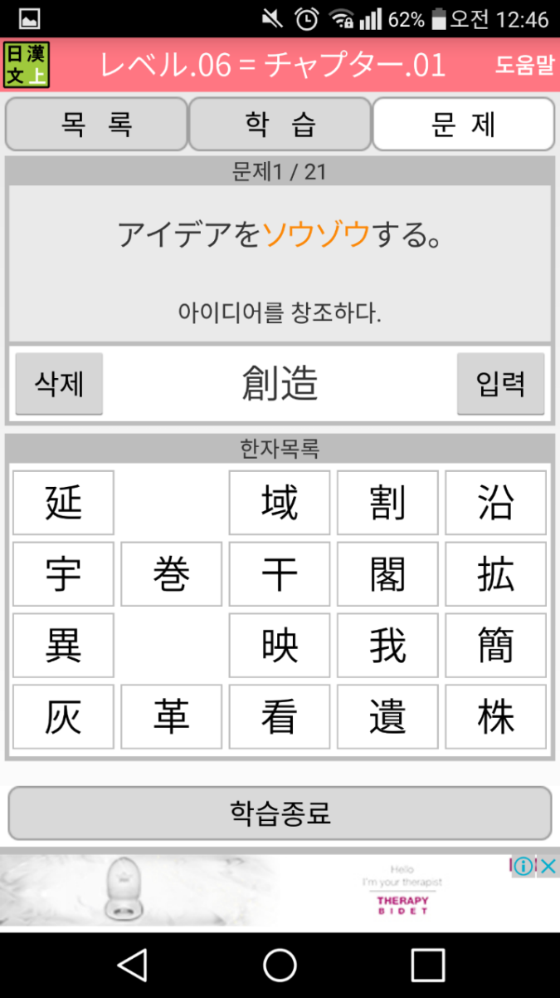
Android 프로젝트 – PC방 관리 프로그램
일본어 학습(일한문상)
https://play.google.com/store/apps/details?id=com.appkoon.jpbunc

Slide 24
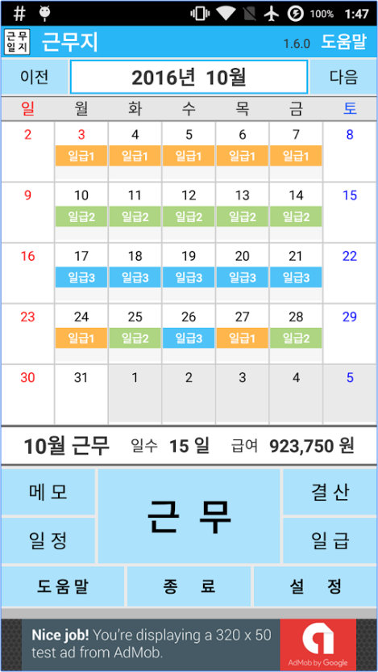
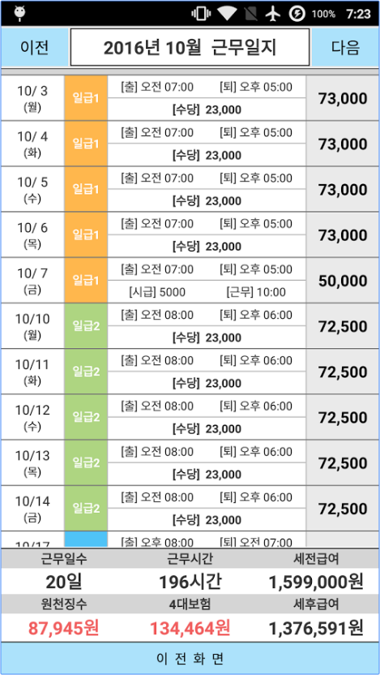
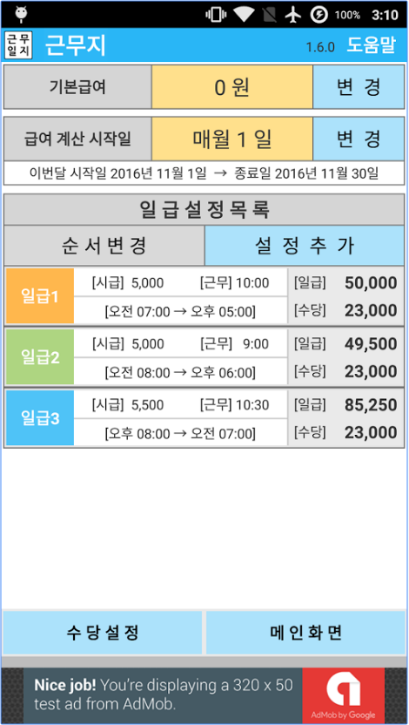
Android 프로젝트 – PC방 관리 프로그램
시급계산기(근무일지)
https://play.google.com/store/apps/details?id=com.droidkoon.partpay

Slide 25
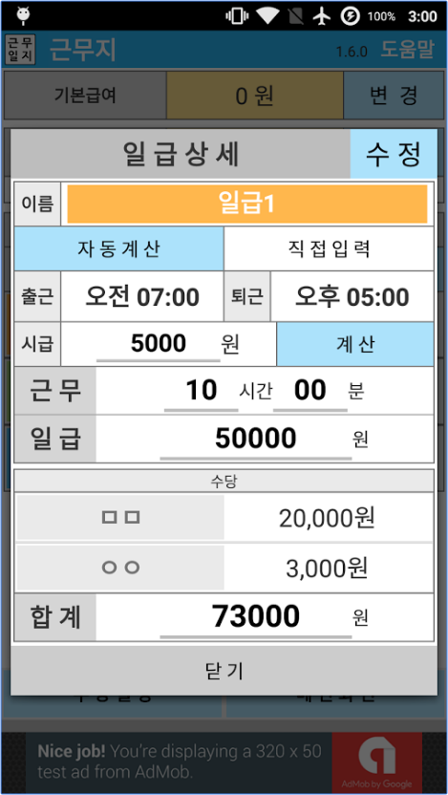
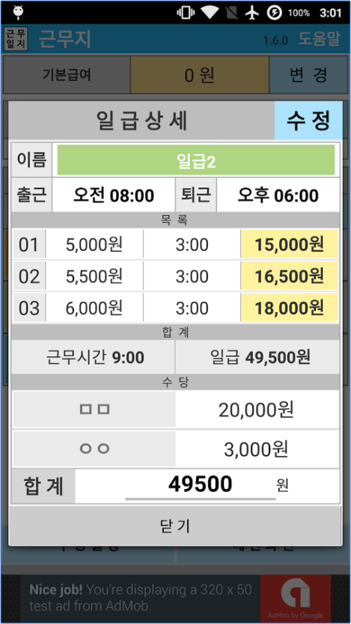
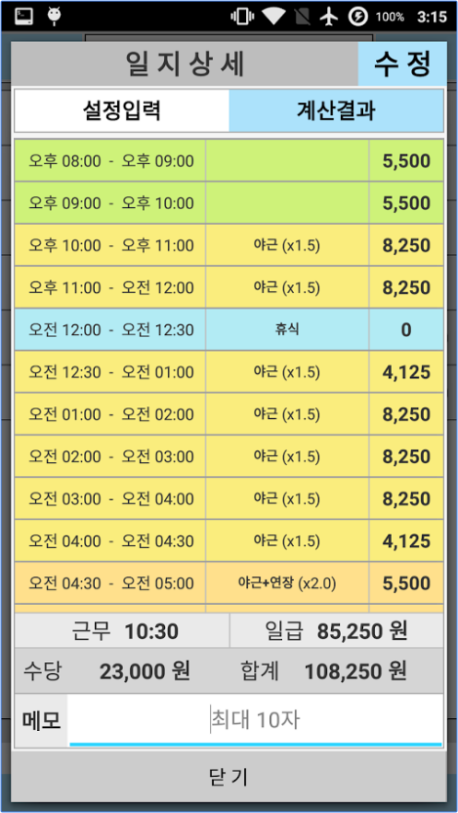
Android 프로젝트 – PC방 관리 프로그램
시급계산기(근무일지)
https://play.google.com/store/apps/details?id=com.droidkoon.partpay

Slide 26
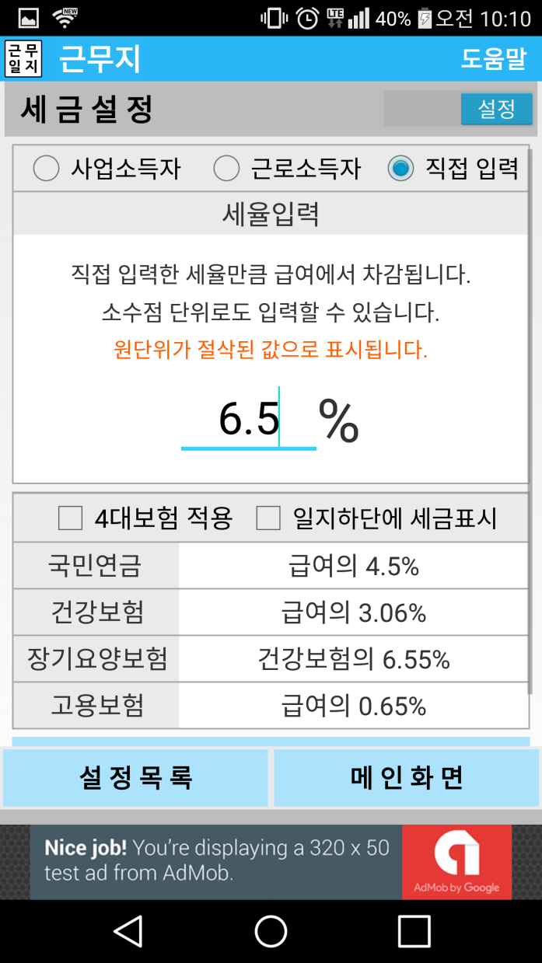
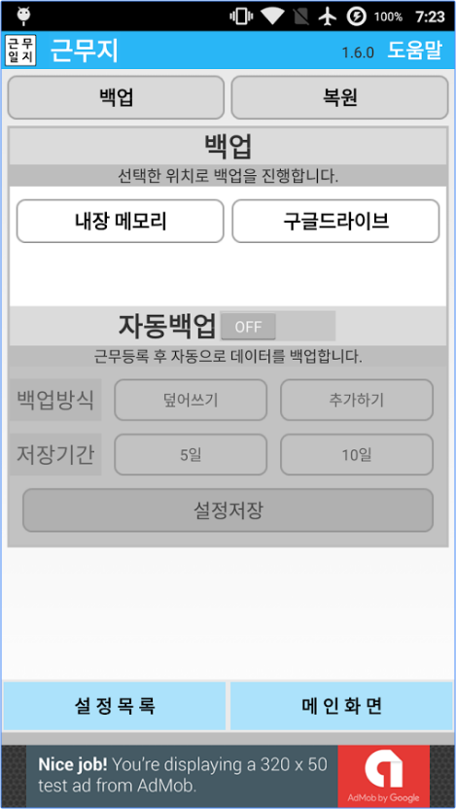
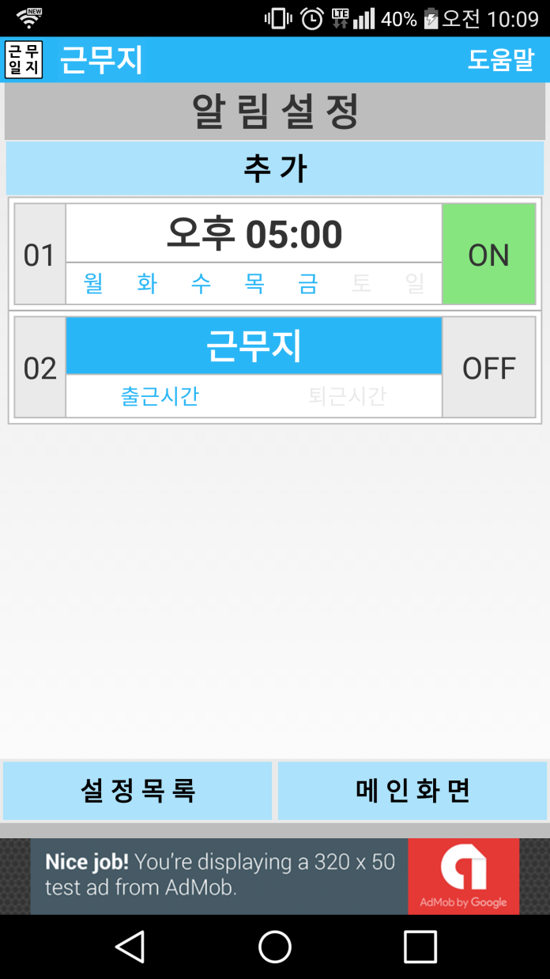
Android 프로젝트 – PC방 관리 프로그램
시급계산기(근무일지)
https://play.google.com/store/apps/details?id=com.droidkoon.partpay

Slide 27
Thank you

